Slide 1
celledelinger

Slide 2
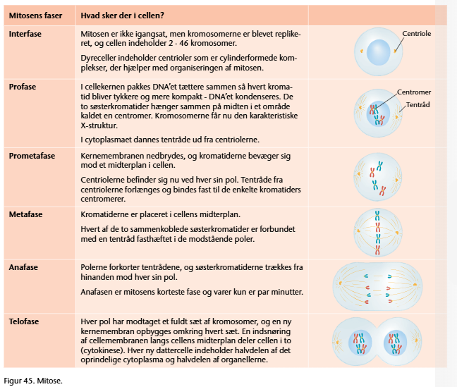
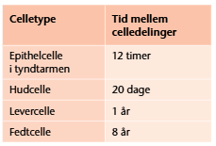
Almindelig celledeling

Slide 3
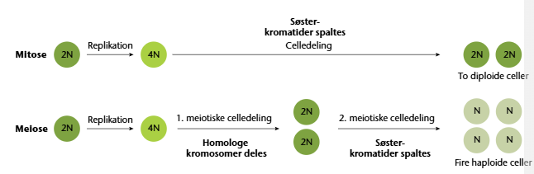

Slide 4
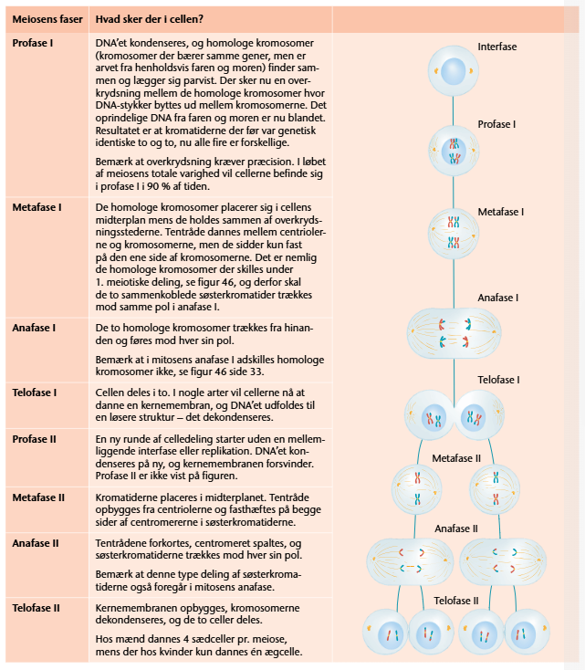
Køns-celledeling

Slide 5
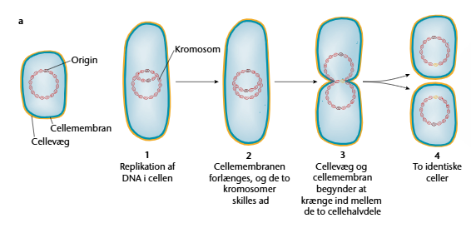
Binær fission: prokaryoters celledeling

Slide 6
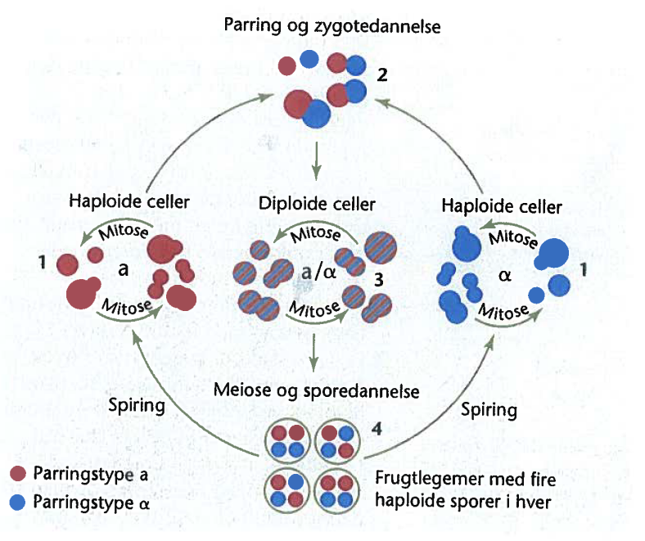
Haploide celler:
det halve kromosomtal (her 16)
Kromosomerne er enkeltvise og ikke i par
Gærceller findes i 2 parringstyper: a og α
Hvis de blandes laver de en diploid celle – en zygote
Diploide celler: det hele kromosomtal
(her 32)
Kromosomerne er i par
Meiose sker ved ugunstige forhold – der dannes sporer som kan overleve de forhold.
Ny genetisk sammensætning
Haploide celler:
Mitose
Diploide celler:
Mitose + Meiose

Slide 7
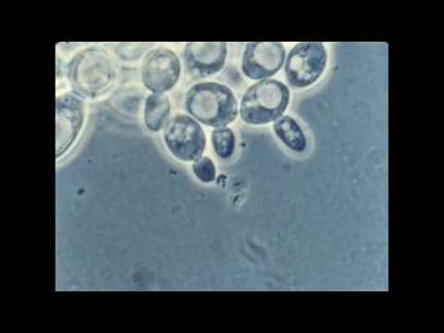
Knopskydning hos gærceller

